Slide 1
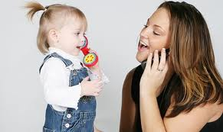
”
“Телефоннан
сөйләшә
беләсезме?”
Автор: Татарстан Республикасы Питрәч районы муниципаль бюджет белем бирү учреждениясенең «Питрәч икенче гомуми урта белем бирү мәктәбе» башлангыч сыйныфлар укытучысы Дәминова Айгөл Габделхәй кызы

Slide 2
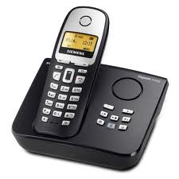
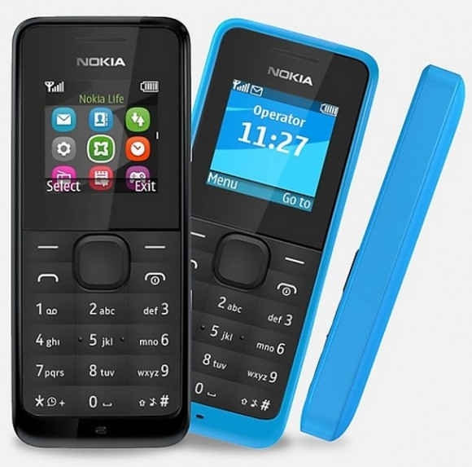
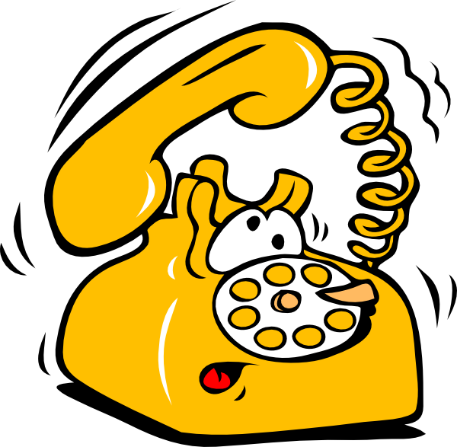
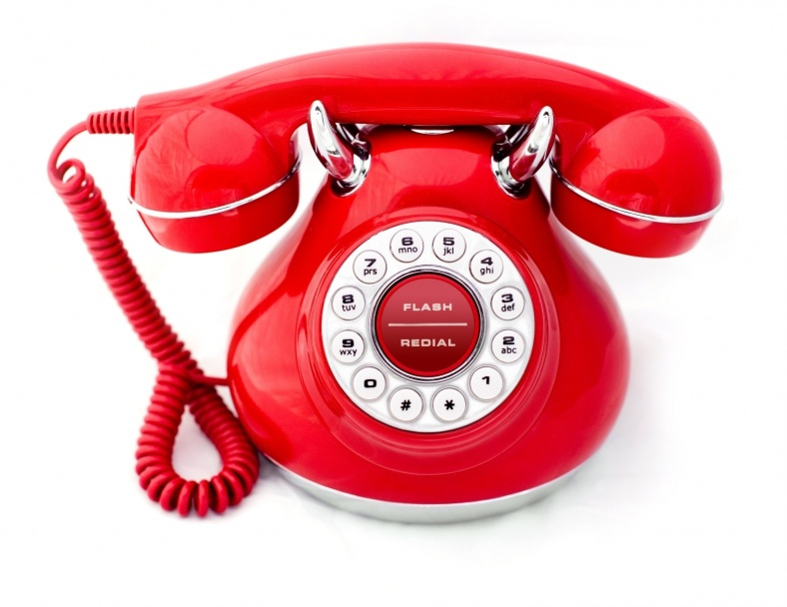
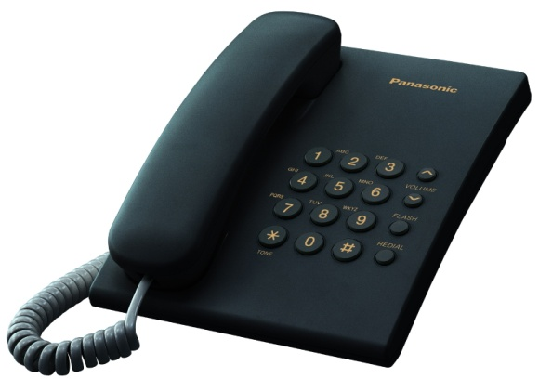
“Теле”- еракка, “фон”-тавыш (грек сүзе)

Slide 3
Сораулар:
- Малайлар кемгә шалтыраталар?
- Алар укытучыга ни өчен шалтыраталар?
- Алар укытучыга бер сәбәпсез шалтыратырга тиеш идеме?
- Ни өчен?
- Малайлар телефоннан сөйләшкәндә тагын нинди хаталар ясадылар?

Slide 4
Телефоннан сөйләшү кагыйдәләре:
- телефон номерын җыйганчы, кемгә һәм ни өчен шалтыратуыңны җентекләп уйлап бетер;
-телефоннан сөйләшә башлаганда -исәнләшергә, сөйләшеп бетергәч - саубуллашырга онытма;
- телефоннан озак сөйләшмә, сөйләмең кыска һәм аңлаешлы булсын;
- ялгыш номерга туры килсәң, гафу үтенә бел;
- кемдер ялгыш шалтыратса, әдәпле итеп җавап бир;
- иртән иртүк яки бик соңга калып шалтыратма;
- телефоннан бәйрәм белән котларга ярый, ә кешенең кайгысын уртаклашырга ярамый;

Slide 5
«Балага»
Кешеләрне ярат,
әйбәт гадәтле бул,
Сабыйларны кыерсытма – әдәпле бул!
Ихтирам ит олыларны, кечеләрне!
Очрашканда исәнләш син –
телең калмас,
Сәламеңне алмаса, тик
надан алмас.
Ата-ана хакын хакла – тел тидермә,
Тыңлаучан бул, каршы әйтеп
җан көйдермә.
Тәртибең дә, укуың да булса үрнәк,
Үзеңә дә килер шулчак
кадер – хөрмәт.
Мөхәммәт Закиров

Slide 6
Кулланылган әдәбият
Мөхәммәт Закиров «Балага»
Виктор Голявкин «Телефоннан сөйләшү»
Yandex.ru картинки

